Slide 1

ОБЗОР ПРОФЕССИОНАЛЬНЫХ ПЕРИОДИЧЕСКИХ ИЗДАНИЙ ДЛЯ СТУДЕНТОВ И ППС ПЕДАГОГИЧЕСКОГО ФАКУЛЬТЕТА

Slide 2

Уважаемые читатели!
Периодические Издания Были И Остаются Оперативными Источниками Информации.
Предлагаем Вашему Вниманию Обзор, Где Представлены Журналы И Газеты, Выписываемые Научной Библиотекой Скгу В Первом Полугодии 2020 Года.

Slide 3

Периодический научно-практический журнал «Вестник Академии Педагогических Наук Казахстана» публикует работы теоретического, экспериментального и учебно-методического направления по различным отраслям педагогической науки. Вестник включен в перечень научных изданий, рекомендуемых ККСОН МОН РК для публикации основных результатов по педагогическим наукам и в базу данных АО «Национальный центр научно-технической информации», размещенной на платформе Национальной электронной библиотеки www.elibrary.kz Выходит раз в два месяца

Slide 4

ВЕСТНИК НАЦИОНАЛЬНОЙ АКАДЕМИИ НАУК РЕСПУБЛИКИ КАЗАХСТАН
Основное назначение журнала заключается, прежде всего, в публикации сообщений о крупных научных исследованиях, имеющих приоритетный характер. Представленные для опубликования материалы содержат результаты оригинальных научных исследований по актуальным проблемам в области естественно-научных, общественных и гуманитарных наук, ранее не опубликованные и не предназначенные к публикации в других изданиях, авторами которых являются члены НАН РК, а также члены других академий и видные ученые зарубежных стран. Кроме того, в работе журнала принимают участие научные работники учебных институтов, университетов и научно-исследовательских институтов страны.

Slide 5


ЖУРНАЛ адресован широкому кругу специалистов, решающих как практические, так и теоретические задачи образования, развития, социализации и совершенствования психолого-медико-педагогической помощи детям и взрослым с ограниченными возможностями здоровья. Публикуемые в нем материалы отражают результаты современных исследований в области коррекционной педагогики, специальной, клинической психологии и смежных научных дисциплин, а также полезные методические разработки, посвященные разнообразным аспектам коррекционной и реабилитационной помощи различным категориям лиц с отклонениями в психофизическом развитии.

Slide 6
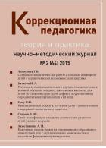
Целью издания является пропаганда научных достижений в области организации учебного и воспитательного процесса для людей с ограниченными возможностями здоровья и особыми образовательными потребностями, в том числе олигофренопедагогики, медико-психолого-педагогического сопровождения самих детей с различными нарушениями развития, а также создания образовательных траекторий для одаренных детей. В центре внимания различные формы дошкольного и школьного образования, в том числе семейного. Традиционными разделами являются оригинальные статьи по актуальным проблемам коррекционной педагогики, инновационным технологиям обучения и воспитания лиц с ОВЗ, случаи из опыта деятельности и рекомендации практикующих логопедов, дефектологов, методистов центров реабилитации инвалидов и специальных учебных заведений для детей с особенностями развития.

Slide 7
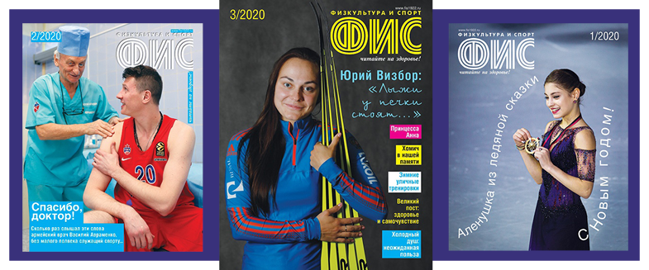
Физкультура и Спорт
Журнал основанный 15 мая 1922 года пропагандирует здоровый образ жизни и способы его достижения. Самый популярный из журналов такого рода, он приглашает читателей в мир гармонии души и тела. В этом мире каждый найдет свой собственный путь к совершенствованию. Здесь есть из чего выбирать

Slide 8

Человек в суете своей повседневной жизни часто забывает о себе и своем здоровье. Он с головой погружен в решение насущных проблем. К сожалению, в современном мире забота о здоровье начинается только тогда, когда вы почувствуете, что этого самого здоровья становится всё меньше - болезнь валит с ног или начинают развиваться какие-либо болезни. Вот тогда у нас и появляется ещё одна насущная проблема - наше здоровье. Хотя забота о нём как раз не должна быть проблемой, она должна быть образом жизни - здоровым образом жизни!. Вестник "Здорового образа жизни" создан для всех неравнодушных к состоянию своего собственного здоровья, красоте и молодости

Slide 9

Музыка́льная акаде́мия (до 1992 года — Сове́тская му́зыка) — российский ежеквартальный музыкальный научно-теоретический и критико-публицистический журнал. Журнал входит в список журналов, рецензируемых ВАК, рекомендованных для опубликования результатов исследований докторских и кандидатских диссертаций по искусствоведению.

Slide 10

ПЕРЕЧЕНЬ ЖУРНАЛОВ И ГАЗЕТ
С КОТОРЫМИ ВЫ МОЖЕТЕ Ознакомиться В ЧИТАЛЬНЫХ ЗАЛАХ БИБЛИОТЕКИ
БАСТАУЫШ МЕКТЕП БІЛІМ-ЖАҢА БАҒДАР БІЛІМ-ОБРАЗОВАН ВЕСТНИК АКАДЕМИИ ПЕДАГОГИЧЕСКИХ НАУК КАЗАХСТАНА ВЕСТНИК НАЦИОНАЛЬНОЙ АКАДЕМИИ НАУК РК ВЕСТНИК ОБРАЗОВАНИЯ ВОСПИТАТЕЛЬНАЯ РАБОТА В ДЕТСКОМ САДУ, В ШКОЛЕ И ВНЕКЛАССНЫХ УЧРЕЖДЕНИЯХ ДЕФЕКТОЛОГИЯ ӘДІСКЕР-МЕТОДИСТ ӘЛЕУМЕТТІК ПЕДАГОГИКА ЖӘНЕ ӨЗІН-ӨЗІ ТАНУ ЗДОРОВЫЙ ОБРАЗ ЖИЗНИ КОРРЕКЦИОННАЯ ПЕДАГОГИКА МУЗЫКА ӘЛЕМДІНДЕ: МЕКТЕПТЕ, КОЛЛЕДЖДЕ, ЖӘНЕ ЖОО-ДА ОҚЫТУ МУЗЫКАЛЬНАЯ АКАДЕМИЯ | МҰҒАЛІМ ШЕБЕРХАНАСЫ ОҚУ ИННОВАЦИЯЛЫҚ ТЕХНОЛОГИЯЛАР ӨЗІН ӨЗІ ТАНУ - САМОПОЗНАНИЕ ПЕДАГОГ ПЕДАГОГИКА МӘСЕЛЕЛЕРІ, ВОПРОСЫ ПЕДАГОГИКИ САМОПОЗНАНИЕ СПРАВОЧНИК МУЗЫКАЛЬНОГО РУКОВОДИТЕЛЯ УЧИТЕЛЬ КАЗАХСТАНА ФИЗИЧЕСКАЯ КУЛЬТУРА И СПОРТ

Slide 11
ОБЗОР ПОДГОТОВЛЕН ГЛАВНЫМ БИБЛИОТЕКАРЕМ ОККиНОЛ
СЕВЕРО-КАЗАХСТАНСКОГО ГОСУДАРСТВЕННОГО УНИВЕРСИТЕТА
КАЛАНТЫРЕВОЙ ТАМАРОЙ ЕВГЕНЬЕВНОЙ
2020

